Slide 1
PHP
Hypertext Preprocessor
Matteo Caneva & Enrico Pezzano

Slide 2
Introduzione
Linguaggio di programmazione interpretato
Software libero
Principalmente utilizzato per sviluppare applicazioni web lato server
Script a riga di comando
Applicazioni stand-alone con interfaccia grafica

Slide 3
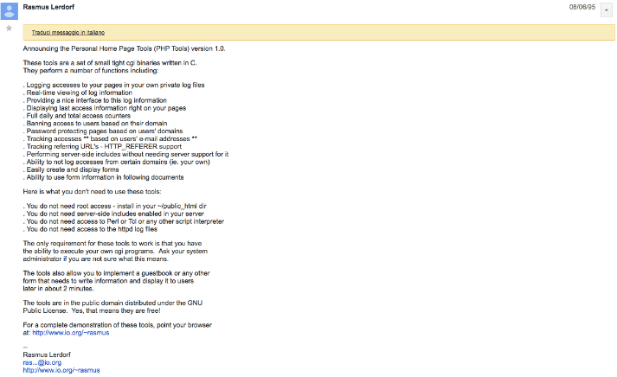
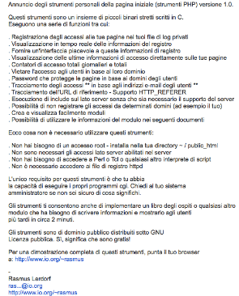
Storia
Creato nel 1994 da Rasmus Lerdorf

Slide 4
Storia
Il pacchetto venne riscritto da Lerdorf stesso poco tempo dopo
Nuova versione: PHP 2.0
Integrare il codice PHP con il codice HTML
Nel 1998 oltre il 10% dei siti web presenti su internet utilizzava PHP 3.0
Versione più recente: PHP 7.2.X

Slide 5
Caratteristiche
Sintassi molto simile a C/C++
Si integra anche con altri linguaggi di programmazione
Dispone di un archivio (Pear)
Librerie
Estensioni

Slide 6
Variabili
Sono precedute dal simbolo $
Il nome della variabile non può essere un numero
Una variabile può contenere qualsiasi carattere
Le variabili sono casesensitive

Slide 7


Variabili
Non è necessario specificare la tipologia di variabile che si vuole inizializzare
Per mostrare il contenuto della variabile, è possibile utilizzare l’istruzione echo

Slide 8
Stringhe
Esistono 2 modi per inizializzare le stringhe in PHP:
Racchiusa da apici doppi, vengono interpretati anche i caratteri speciali.
Racchiusa da apici singoli, il testo all’interno viene salvato così com’è

Slide 9
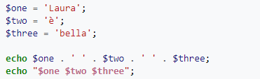
Stringhe
Apici doppi
Apici singoli

Slide 10
Array
PHP gestisce gli array come mappe associative
Sono estremamente versatili
I singoli elementi possono essere rimossi con unset();
Possono essere “attraversati” tramite foreach

Slide 11
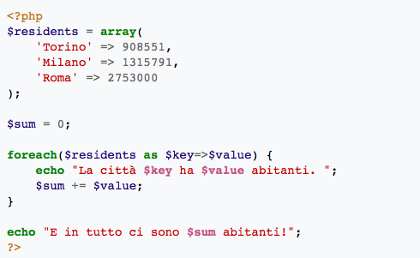
Array
Esempio di “attraversamento” tramite foreach

Slide 12
Funzioni
Le funzioni possono avere un mix di parametri opzionali
Il concetto di overloading è inutile
Qualunque variabile di qualsiasi tipo creata dentro ad una funzione, è considerata locale
Per specificare variabili globali all’interno di una funzione si utilizza global $variabile;

Slide 13
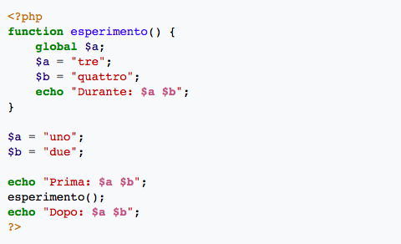
Funzioni
Esempio

Slide 14
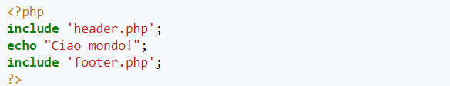
Inclusioni
È possibile includere una pagina PHP all’interno di un’altra
include / included_once / require / require_once

Slide 15
Inclusioni (utilizzi)
Include → segnale di avviso
Require → segnale di errore fatale di compilazione
Included_once/require_once → quando il comando è ripetuto più volte

Slide 16
Gestione dei Parametri
Funzionalità di passaggio (supportate da HTTP)
Tipo GET
Tipo Post
Cookie

Slide 17
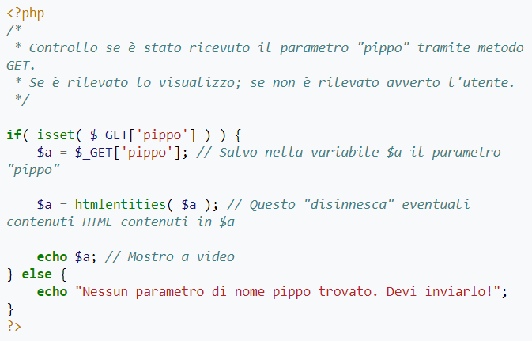
Gestione dei Parametri

Slide 18
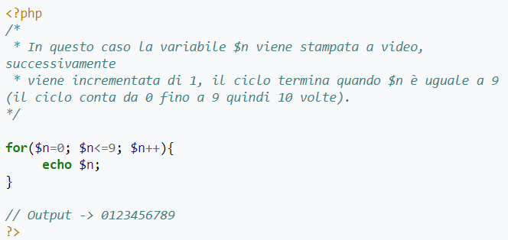
Ciclo for

Slide 19
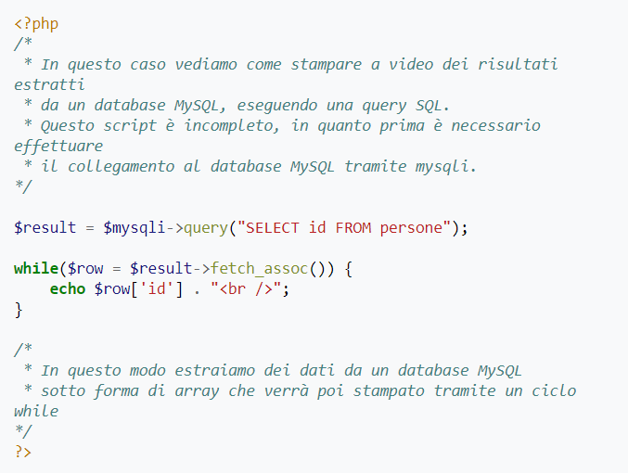
Ciclo while

Slide 20
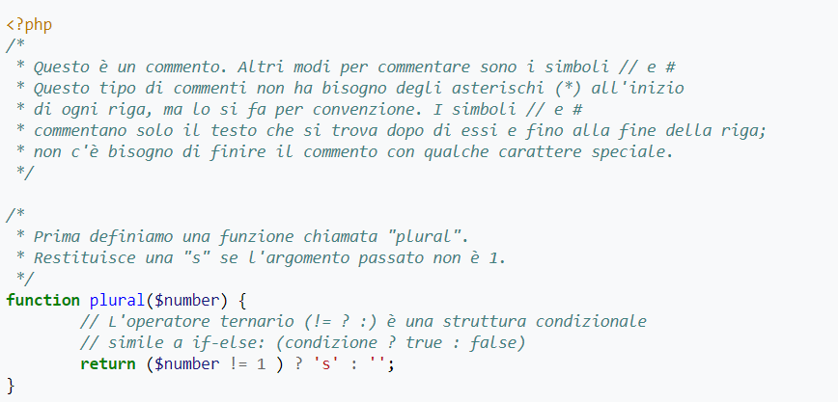
90 bottle of beer

Slide 21
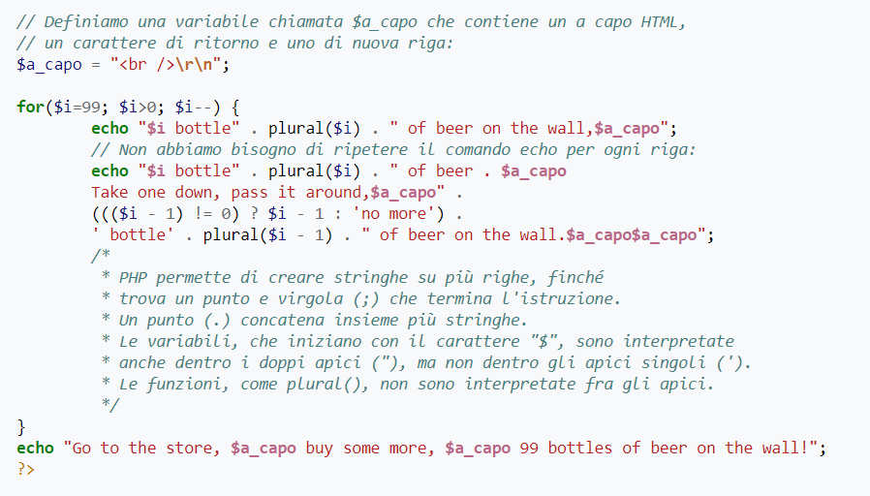
90 bottle of beer

Slide 22
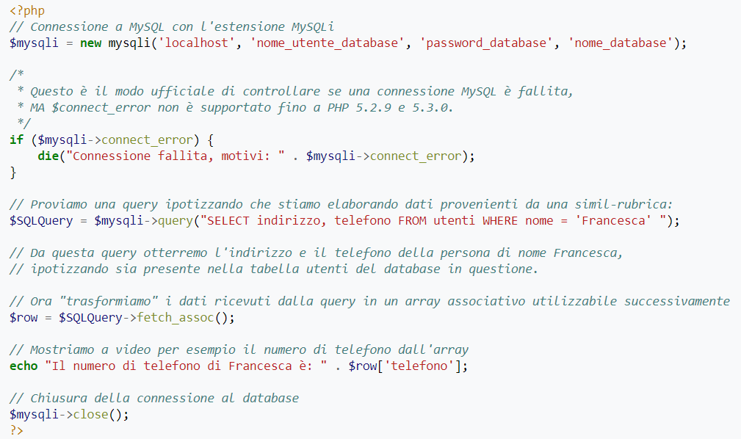
Esempio di Database

